Slide 1
XI DOLNOŚLĄSKIE FORUM SAMORZĄDU TERYTORIALNEGO
25 marca 2010, Kudowa Zdrój
20 lat międzynarodowej współpracy samorządów terytorialnych
na Dolnym Śląsku
Teresa Lis-Pieńkowska
Dyrektor Wydziału Współpracy z Zagranicą i Regionami Europejskimi
Urząd Marszałkowski Województwa Dolnośląskiego

Slide 2
Etapy rozwoju międzynarodowej współpracy samorządów terytorialnych na Dolnym Śląsku
1990 - 1998 – Tworzenie i rozwój
1999 - 2004 – Przygotowanie do akcesji do UE
2004 - 2010 – Dolnośląskie Samorządy w Unii Europejskiej

Slide 3
Etapy rozwoju międzynarodowej współpracy samorządów terytorialnych na Dolnym Śląsku
1990 - 1998 – Tworzenie i rozwój
Nawiązywanie i rozwój kontaktów partnerskich pomiędzy gminami dolnośląskimi i ich partnerami
w krajach europejskich i pozaeuropejskich.
Transformacja związków bliźniaczych powstałych przed rokiem 1990.
Powstanie Euroregionów:
1991 Euroregion Nysa
1996 Euroregion Glascencis
Nawiązywanie i rozwój współpracy przez województwa: jeleniogórskie, legnickie, wałbrzyskie
i wrocławskie.
Przedstawiciele dolnośląscy w Kongresie Władz Lokalnych i Regionalnych Rady Europy.
Powstanie i działalność wspierających współpracę organizacji typu:
Fundacja Francja - Polska
Polsko - Niemiecka Fundacja Współpracy
Wstępowanie do międzynarodowych stowarzyszeń i organizacji samorządów terytorialnych: Zgromadzenie Regionów Europy (AER), Europejska Rada Miast i Regionów (CEMR), Stowarzyszenie Europejskich Regionów Granicznych(SERG).
Powstanie podstaw prawnych dla międzynarodowej współpracy samorządów.
Pierwsze programy pomocowe Unii Europejskiej.

Slide 4
Etapy rozwoju międzynarodowej współpracy samorządów terytorialnych na Dolnym Śląsku
1999 - 2004 – Przygotowanie do akcesji do UE
Powstanie samorządu województwa dolnośląskiego:
określenie Priorytetów współpracy zagranicznej województwa
zawieranie porozumień o współpracy
przystąpienie do organizacji międzyregionalnych
Udział w programach przedakcesyjnych Unii Europejskiej: Phare, ISPA, SAPARD.
Powstanie Biura Informacyjno - Promocyjnego w Brukseli.
2004 - 2010 – Dolnośląskie Samorządy w Unii Europejskiej
Korzystanie ze środków funduszy strukturalnych.
Udział w inicjatywach międzynarodowych UE.
Utrwalanie i rozwijanie partnerstw dwu i wielostronnych.
Reprezentacja w organizacjach międzynarodowych.
Obecność w instytucjach Unii Europejskiej.
Polska członkiem strefy Schengen (grudzień 2007 r.).

Slide 5
20 lat międzynarodowej współpracy samorządów terytorialnych
na Dolnym Śląsku
Aktywność gmin
Liczba gmin względem ilości partnerów zagranicznych
1
1
3
5
4
7
19
44
23
27

Slide 6
20 lat międzynarodowej współpracy samorządów terytorialnych
na Dolnym Śląsku
Kierunki współpracy gmin
133
Liczba gmin, które współpracują z gminami z danych państw
30
31
23
14
14
7
7
7
Dane na podstawie ankiety przeprowadzonej przez UMWD w grudniu 2009 r.

Slide 7
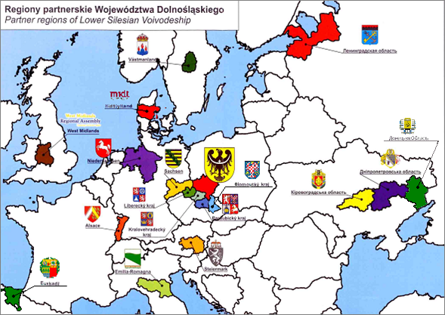
20 lat międzynarodowej współpracy samorządów terytorialnych
na Dolnym Śląsku
Regiony Partnerskie Województwa Dolnośląskiego

Slide 8
20 lat międzynarodowej współpracy samorządów terytorialnych
na Dolnym Śląsku
Regiony Partnerskie Województwa Dolnośląskiego
Czechy:
Kraj Kralowohradecki
Kraj Liberecki
Kraj Ołomuniecki
Kraj Pardubicki
Niemcy:
Saksonia
Dolna Saksonia
Brandenburgia i Berlin
Ukraina:
Obwód Doniecki
Obwód Dniepropietrowski
Obwód Kirowogradzki
Rosja:
Obwód Leningradzki
Austria:
Styria
Francja
Alzacja
Włochy
Emilia Romania
Hiszpania
Kraj Basków
Dania
Środkowa Jutlandia
Szwecja
Västmanland
Anglia
West Midlands
Brazylia
Polonia w stanach Parana,
Rio Grande do Sul, Santa Catarina

Slide 9
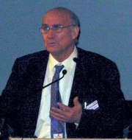
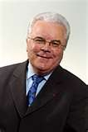
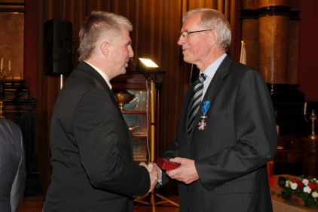
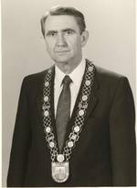
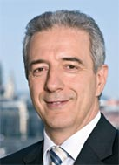
20 lat międzynarodowej współpracy samorządów terytorialnych
na Dolnym Śląsku
Osoby szczególnie zasłużone dla rozwoju międzynarodowej współpracy samorządów terytorialnych Dolnego Śląska
Adrien Zeller –
przewodniczący Rady
Regionalnej Alzacji
w latach 1996 - 2009
(OZ).
Jean Paul Heider – wice-przewodniczący
Rady Regionalnej Alzacji od 1989 roku,
przewodniczący Komisji Współpracy
Międzynarodowej, wice-prezydent
Stowarzyszenia Europejskich Regionów
Granicznych (OZ).
Knud Munk Nielsen – starosta Powiatu Rinkjobing
(Dania) w latach 1994 - 2006 (OZ).
Horst Milde – przewodniczący
Parlamentu Dolnej Saksonii w latach
1990 - 1998 (OZ).
Stanislav Tilich – premier
Saksonii od 2008 roku,
w latach 1999 - 2007 minister.

Slide 10
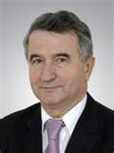
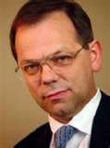
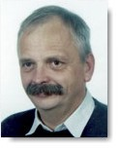
20 lat międzynarodowej współpracy samorządów terytorialnych
na Dolnym Śląsku
Osoby szczególnie zasłużone dla rozwoju międzynarodowej współpracy samorządów terytorialnych Dolnego Śląska
Leon Kieres – w latach 1990 - 1998
Radny Wrocławia, Przewodniczący Sejmiku
Województwa Wrocławskiego,
w latach 1992 - 2004 reprezentował Polskę
w Kongresie Władz Lokalnych i Regionalnych
Rady Europy, od 1995 roku wice-przewodniczący
Izby Regionów, obecnie senator RP.
Janusz Zaleski – wojewoda wrocławski w latach 1993 - 1997, obecnie prezes Wrocławskiej Agencji Rozwoju Regionalnego.
Marcin Zawiła – pierwszy niekomunistyczny
prezydent Jeleniej Góry,
pierwszy przewodniczący Euroregionu Nysa,
obecnie poseł na Sejm RP.

Slide 11
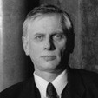
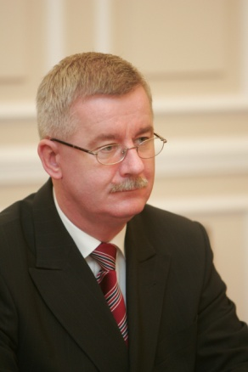
20 lat międzynarodowej współpracy samorządów terytorialnych
na Dolnym Śląsku
Osoby szczególnie zasłużone dla rozwoju międzynarodowej współpracy samorządów terytorialnych Dolnego Śląska
Jan Waszkiewicz – pierwszy
Marszałek Województwa Dolnośląskiego 1998 – 2001,
pierwszy wice-przewodniczący Zgromadzenia
Regionów Europy wybrany w 2000 roku
spoza regionów państw Europy Zachodniej.
Witold Krochmal – wybrany w 1990 roku
burmistrzem Wołowa, od 1994 roku
członek polskiej delegacji do Izby
Władz Lokalnych Kongresu Władz
Lokalnych i Regionalnych Rady Europy,
od 1998 roku wojewoda wrocławski,
do 2003 roku wojewoda dolnośląski,
od 2003 roku członek polskiej
delegacji do Komitetu Regionów UE,
obecnie burmistrz Wołowa.
Jarosław Drozd –
od 2005 roku Konsul
Generalny RP
w Petersburgu.

Slide 12
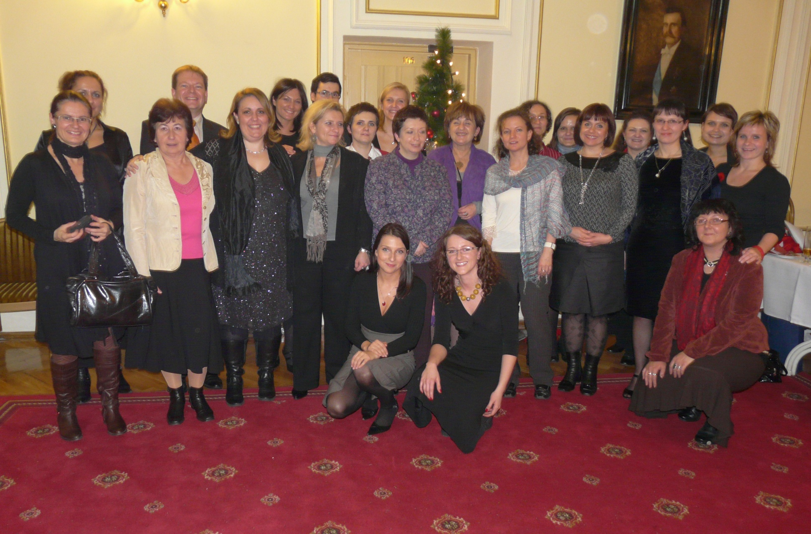
20 lat międzynarodowej współpracy samorządów terytorialnych
na Dolnym Śląsku
Zespół Wydziału Współpracy z Zagranicą
i Regionami Europejskimi Urzędu Marszałkowskiego

Slide 13
20 lat międzynarodowej współpracy samorządów terytorialnych
na Dolnym Śląsku
Dziękuję za uwagę!
Teresa Lis-Pieńkowska
teresa.lis-pienkowska@dolnyslask.pl
http://www.umwd.dolnyslask.pl/urzad/wspolpraca-z-zagranica/

